Slide 1
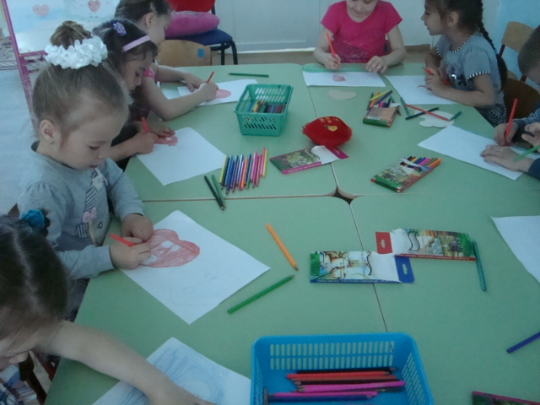
Формирование графомоторных навыков у старших дошкольников (из опыта работы)
Учитель-логопед
МБДОУ – д\с№8
Ст. Старовеличковской
Камерер Лариса Витальевна

Slide 2
В отечественной педагогике и психологии старший дошкольный возраст рассматривается как переходный период от одной ведущей деятельности в дошкольном возрасте — игровой, к другой ведущей в младшем школьном возрасте деятельности — учебно-познавательной. Поэтому одной из основных целей образовательной работы дошкольного учреждения является обеспечение плавности этого перехода. Этому способствует воспитание у старших дошкольников познавательной готовности к обучению.

Slide 3
Среди воспитанников с проблемами в речевом развитии высок процент тех, у кого имеются проблемы с развитием общей и мелкой моторики. При тренировке пальцев рук, речь развивается более интенсивно и становится более совершенной. Актуальность проблемы заключается в том, что полноценное моторное и речевое развитие (правильная речь — один из показателей готовности ребенка к обучению в школе) залог успешного освоения грамоты и чтения: письменная речь формируется на основе устной, и дети, страдающие речевыми нарушениями и моторной недостаточностью, являются потенциальными детьми с нарушениями письма и чтения.

Slide 4
Поэтому целью моей работы было совершенствовать тонкую моторику пальцев и координацию движений рук через пальчиковые игры, работу с карандашом при выполнении графических заданий.

Slide 5
Этапы проекта:
1. Организационно-подготовительный (июнь - август).
анализ предстоящей деятельности | июнь | педагоги
подбор методической литературы, выбор средств, методов и приёмов, разработка перспективного плана. | Июнь-июль
Ориентировка детей в пространстве, развитие крупных движений. | Июль -август | Воспитатели, муз. Руководитель, родители

Slide 6
2. Основной (сентябрь-апрель).
Ориентировка детей в пространстве и на листе бумаги, уточнение предлогов ЗА, НА, ПОД, ПЕРЕД,ВОЗЛЕ, ОКОЛО.. Развитие крупных движений (ритмопластика, физ-ра, логодекламация) | Сентябрь -май | Педагоги, родители Муз. Руководитель, воспитатели, логопед
коррекционно-развивающие занятия (фронтальные занятия у логопеда, занятия по развитию речи и обучению грамоте) |  | Воспитатели , учитель -логопед
Развитие мелкой моторики (художественно-эстетические занятия, пальчиковая гимнастика, массаж и само-массаж рук) |  | Воспитатели, родители, учитель-логопед

Slide 7
Работа с простым карандашом в тетради «Готовим руку к письму» Гаврина С.Е. из серии Школа для дошколят |  | Учитель логопед, воспитатели
Работа в тетради в клеточку(печатание букв, графический диктант на слух) |  | Учитель-логопед. родители
3. Заключительный (май).
Анализ достижений поставленной цели и полученных результатов.
Праздник письма.

Slide 8
Работая над данной проблемой, мною решались следующие задачи: Познакомить детей с соблюдением элементарных гигиенических правил при письме: правильной посадкой при работе с тетрадью, положением листа, кисти руки, пишущего инструмента;
Научить безотрывному плавному обведению предмета по контуру и штриховать его, используя различные виды штриховки (горизонтальная, вертикальная, по диагонали и т. д.)
Развивать графические навыки детей в написании прямых, наклонных, округлых линий, овалов, соотнося их со строкой.
Формирование и совершенствование мелкой мотори­ки пальцев рук, двигательных умений и навыков в манипуляциях различными предметами (твердыми и мягкими, упругими, гладкими и шероховатыми);
Научить детей ориентироваться в пространстве и на плоскости;
Развивать умение слушать, понимать и выполнять словесные установки педагога; умение действовать, повторяя показанный образец и правило.(Графические диктанты)

Slide 9
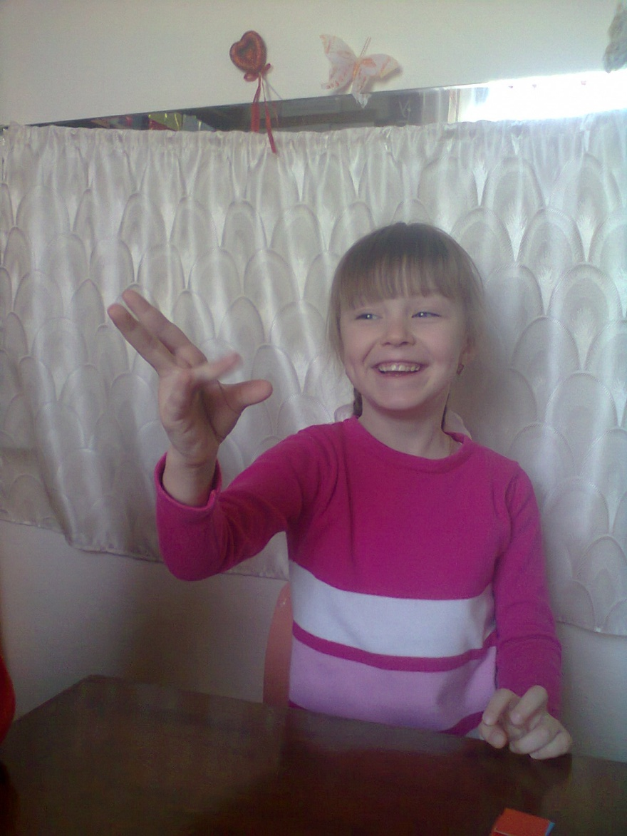
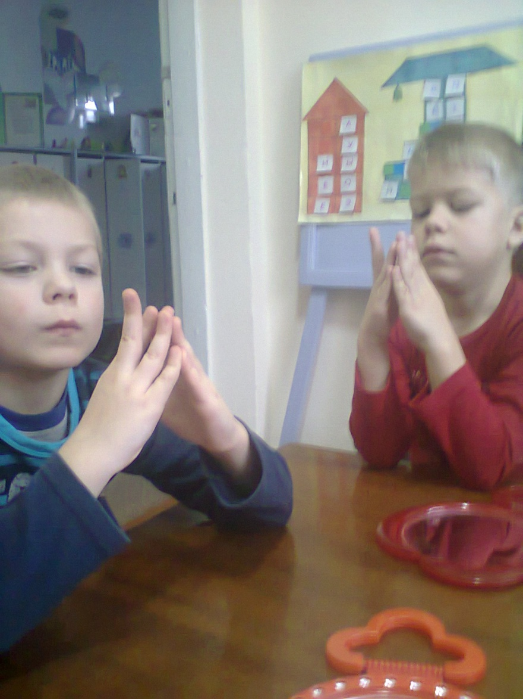
Развитие мелкой моторики : сопровождается стихами

Slide 10
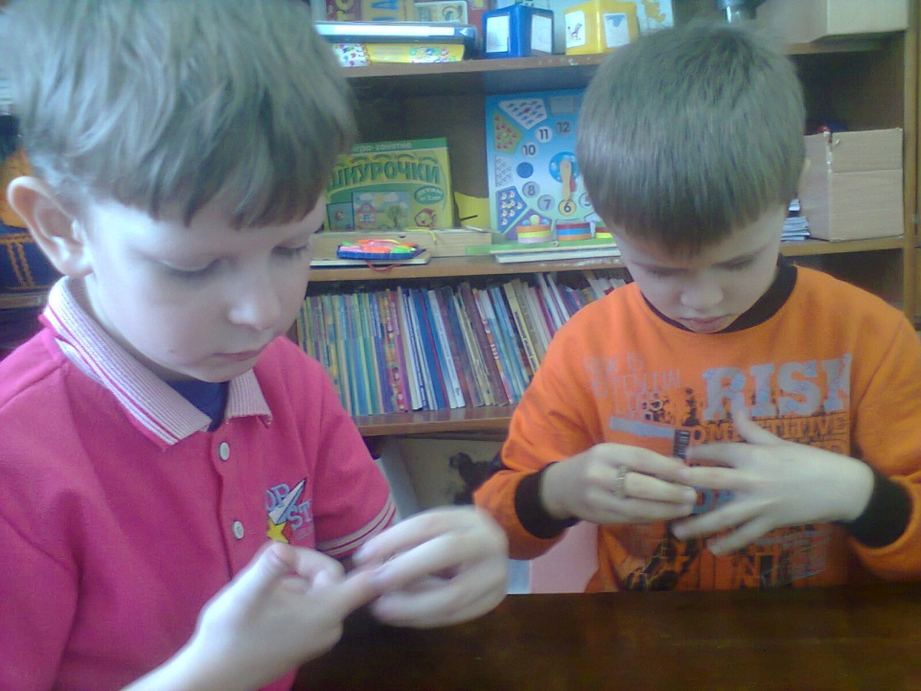
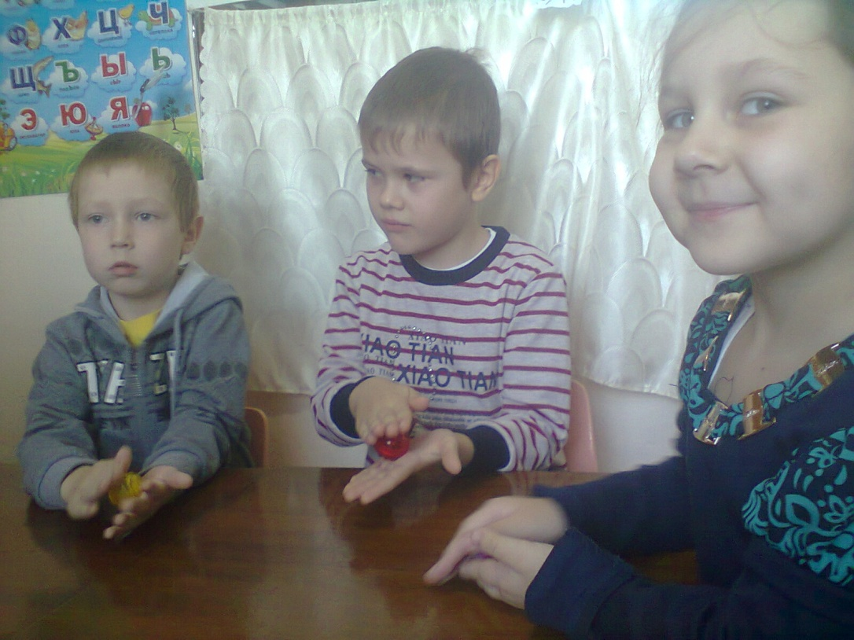
Массаж рук карандашами, су-джок, пальчиками

Slide 11
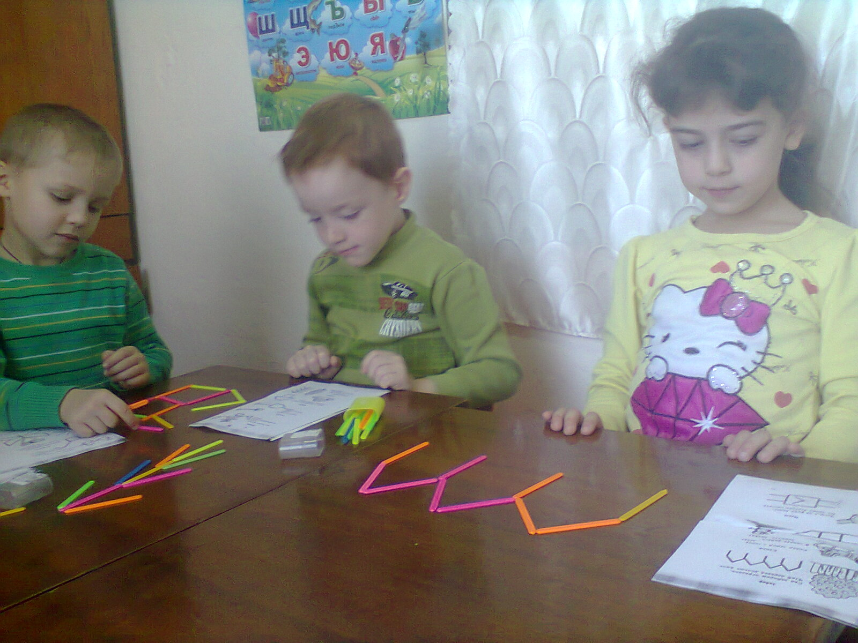
Игра с палочками

Slide 12
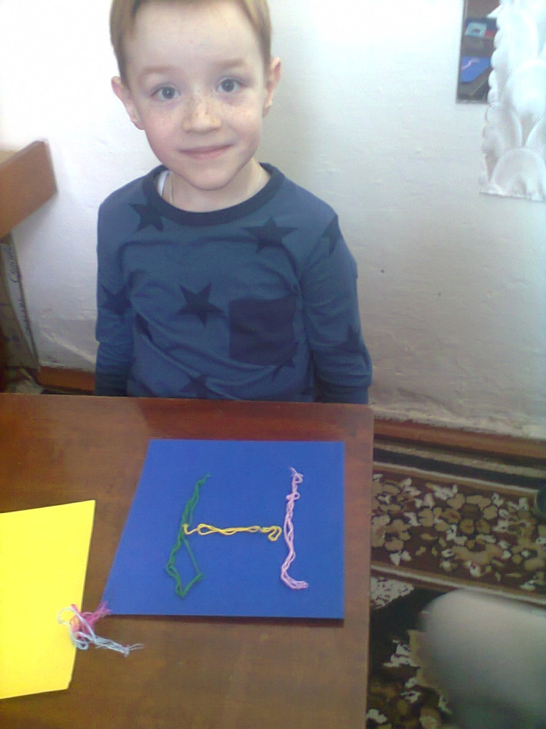
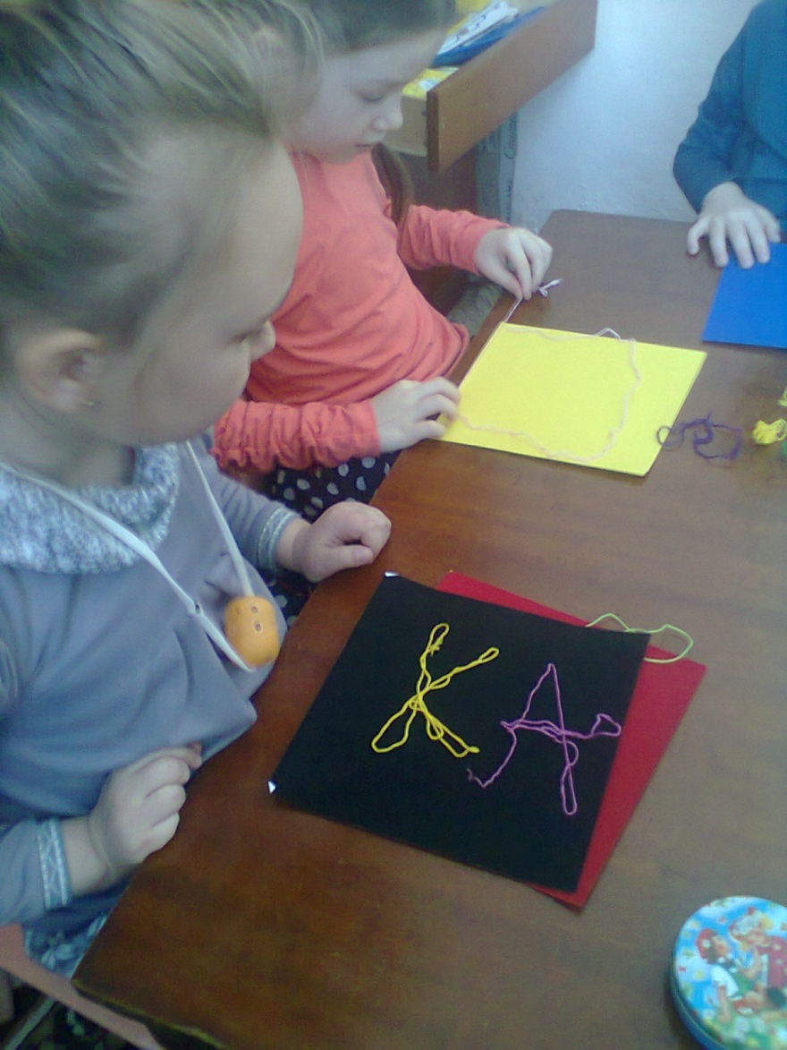
ниткотерапия

Slide 13
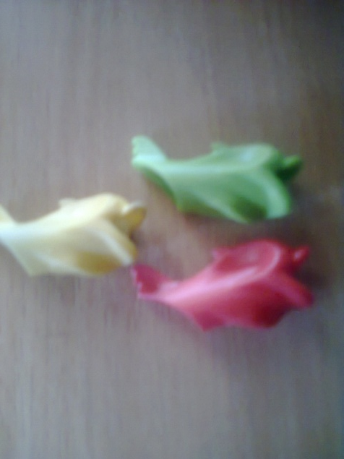
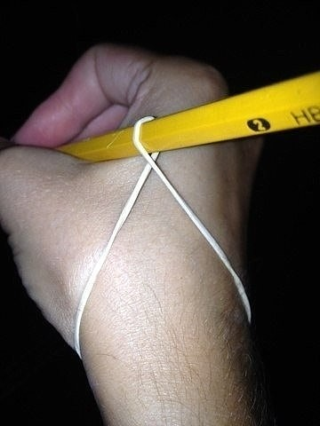
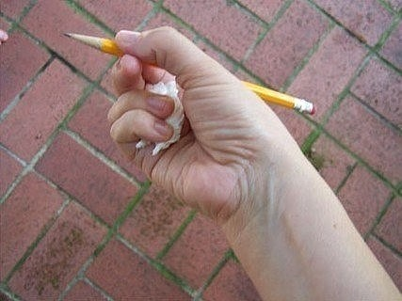
Формируем правильную постановку руки при письме

Slide 14
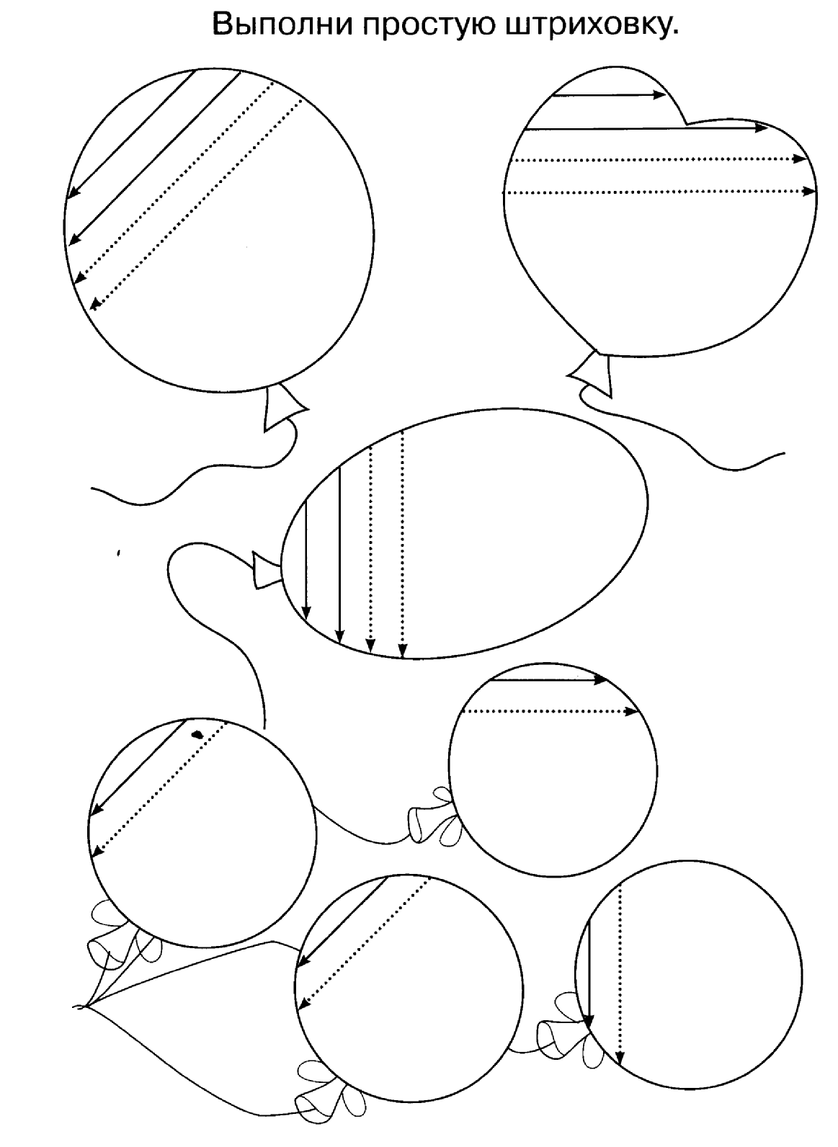
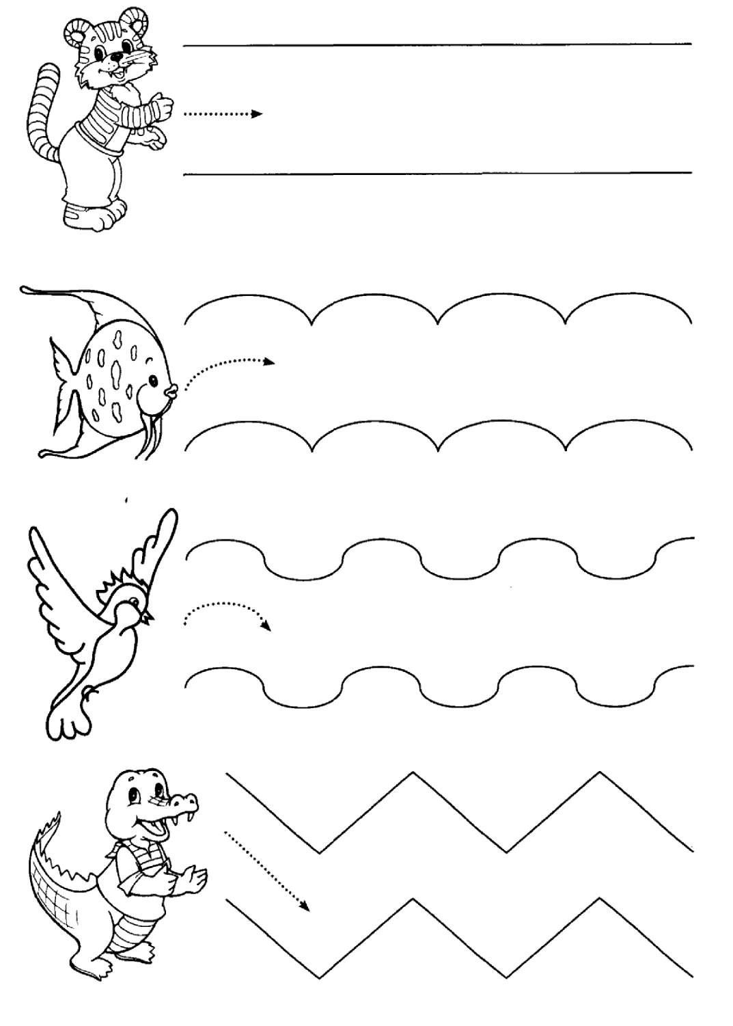

Slide 15
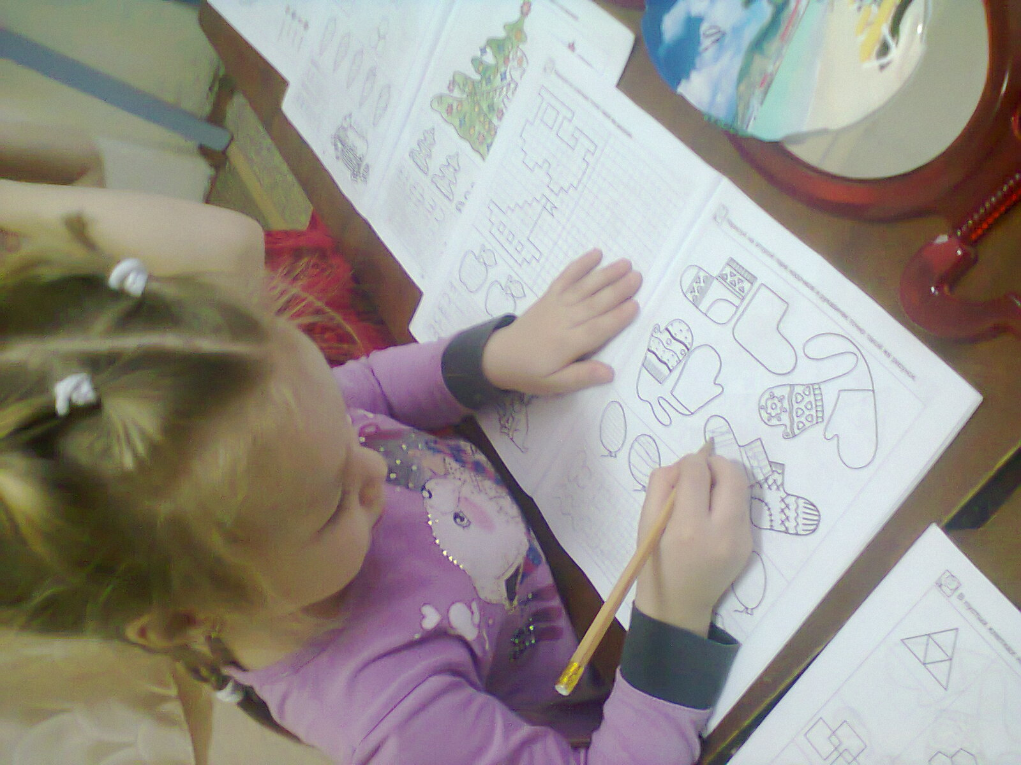
Фигуры в клетках

Slide 16
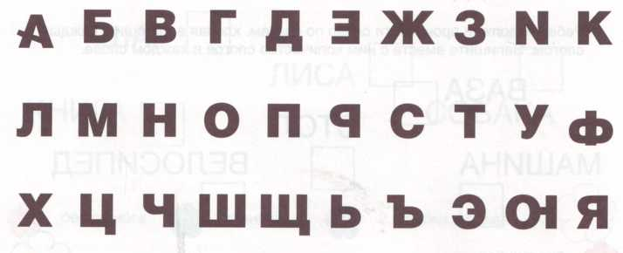
Знакомство с буквами
Трафареты, шершавые буквы, игра найди правильную букву (можно на время или на перегонки) отремонтируй букву

Slide 17
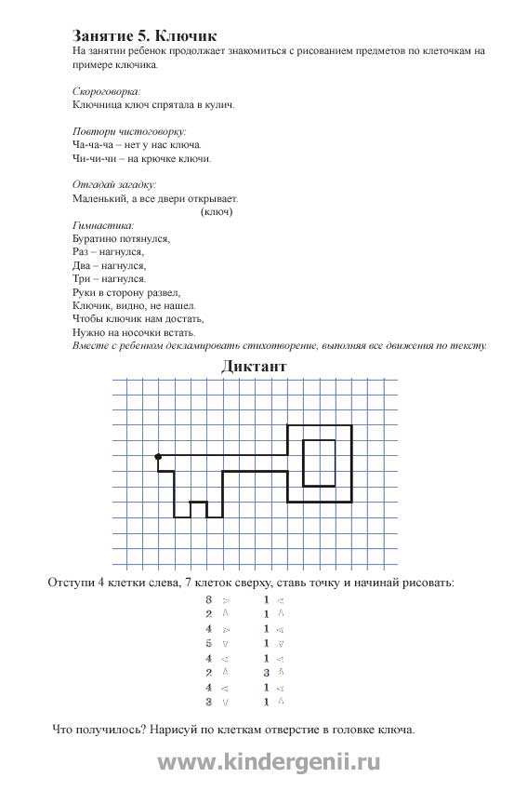
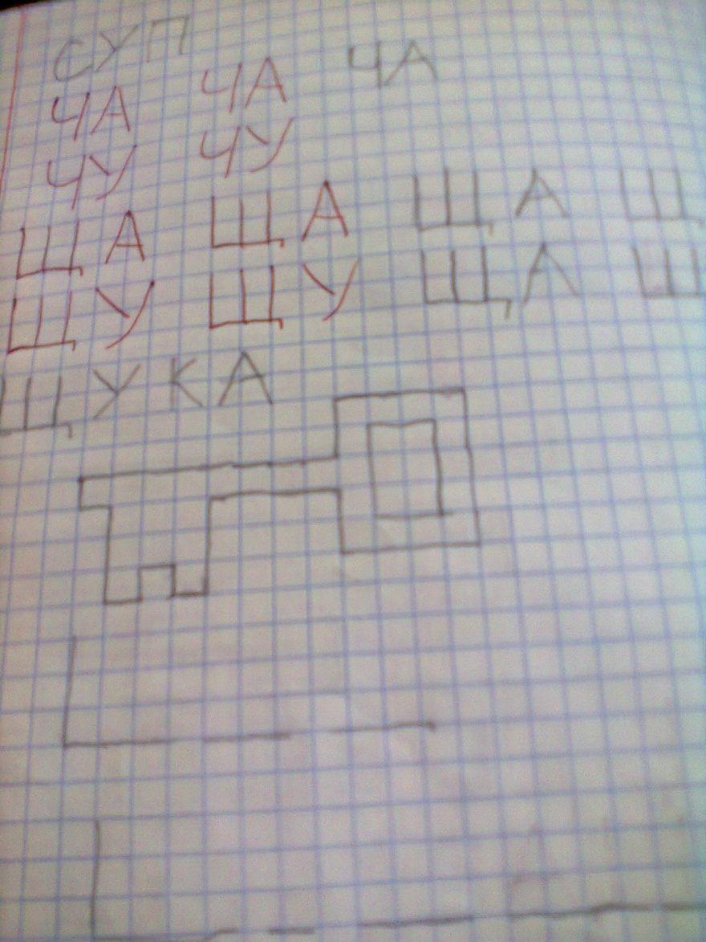
Графические диктанты

Slide 18

СПАСИБО ЗА ВНИМАНЕ

